Slide 1
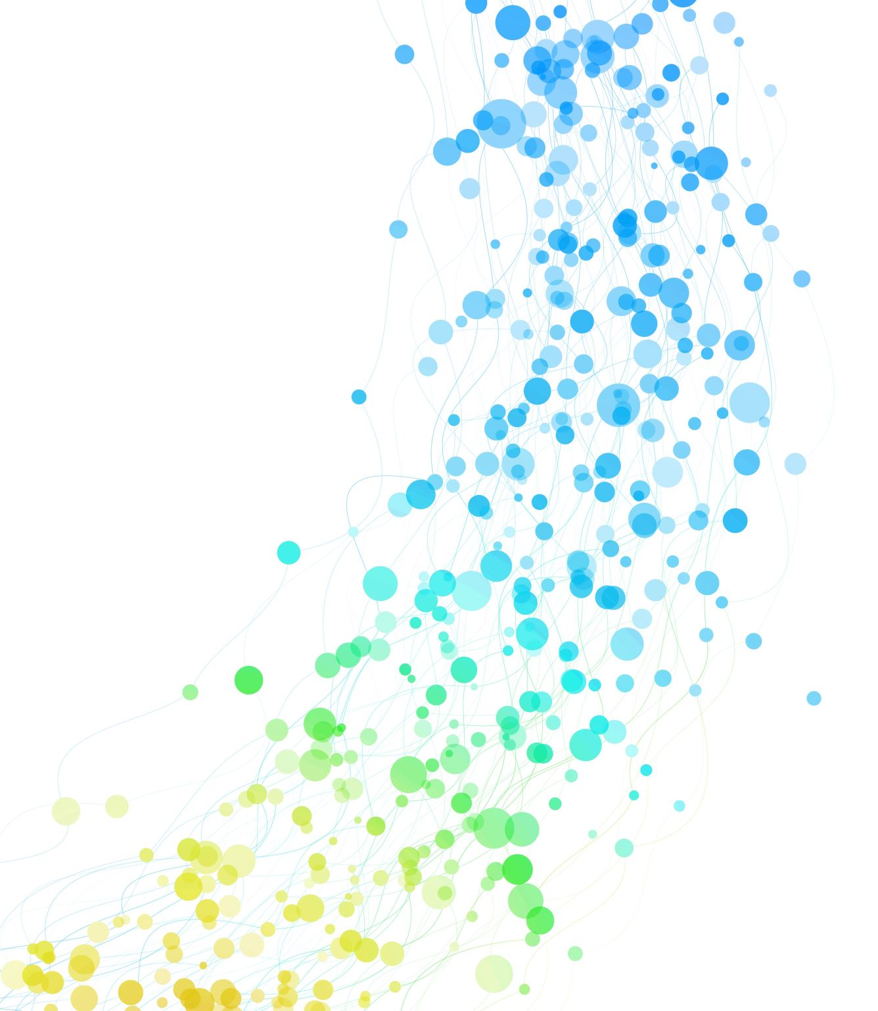

Föräldramöte
P2015
Välkomna!
IFK SKOGHALL
Föreningen för alla - fotboll för livet

Slide 2
IFK Skoghalls värdegrund
Kamratskap – Vi visar hänsyn, respekt och står för allas lika värde på och utanför fotbollsplanen
Omtanke – Vi tar avstånd från all form av mobbning samt skapar en trygg och accepterande miljö för alla.
Vi har nolltolerans mot alkohol, droger, doping och matchfixning
Motivation – Vi har roligt i en miljö där alla blir sedda och är delaktiga, vi uppmuntrar medlemmarna att engagera sig och bidra till föreningens utveckling och mål
Passion – Fotboll är vårt hjärta och vi strävar efter att ge alla möjlighet att spela fotboll så länge som möjligt
Idrott – Vi uppmuntrar till utövande av fler idrotter och inom barnfotbollen sker ingen form av selektering
Stolthet – Vi är stolta över IFK Skoghall både på och utanför
fotbollsplanen och föregår med gott exempel
IFK SKOGHALL
Föreningen för alla - fotboll för livet

Slide 3
IFK Skoghalls verksamhetsidé
IFK Skoghall ska bedriva fotbollsverksamhet för alla i en trygg och inkluderande miljö som skapar trivsel, gemenskap och främjar individuell utveckling.
Alla ska känna sig välkomna där fotbollen blir ett roligt och attraktivt intresse.
IFK Skoghall ska verka för att alla som vill ska ha möjlighet att spela fotboll och vara en del av föreningen så länge som möjligt.
IFK Skoghall efterlever Svenska Fotbollförbundets riktlinjer.
IFK SKOGHALL
Föreningen för alla - fotboll för livet

Slide 4
Agenda
Truppen
Lagets mål och värderingar
Förväntningar på Föräldrar
Vad ni kan förvänta er av oss ledare
Matcher/cuper
Träningstider
Försäljning och ekonomi
Lagfotografering
Lagfunktioner
Övriga frågor
IFK SKOGHALL
Föreningen för alla - fotboll för livet

Slide 5
Truppen
52 spelare
11 ledare
IFK SKOGHALL
Föreningen för alla - fotboll för livet

Slide 6
Lagets mål och värderingar
Glädje och långsiktig utveckling före resultat
Alla ska känna sig trygga och få vara med
Respekt mot lagkamrater, ledare, domare och motståndare
Uppmuntrar till fler idrotter
IFK SKOGHALL
Föreningen för alla - fotboll för livet

Slide 7
Förväntningar på Föräldrar
Svara på kallelser
Kiosk/funktionärspass
Domarvärdar
Ställa iordning planer vid hemmamatch
Skapa rätt snack hemma
Mat och sömn
Heja positivt. Ingen caochning från sidlinjen
Respektera domslut, även om det skulle råka bli fel.
Om det är något som ni anser att vi ledare gör fel, ta det direkt med oss, inte via barnen
IFK SKOGHALL
Föreningen för alla - fotboll för livet
Notes:
Fokusera på insats snarare än resultat. Det kan vara små saker som att dom jobbade hem och hjälpte till i försvaret ofta, eller att dom provade ett skott med vänsterfoten när dom är högerfotade.
Undvik gärna ord som passa, skjut, spring.
Heja gärna på hela laget, inte bara ditt eget barn
Domarna är också ungdomar

Slide 8
Vad ni kan förvänta er av oss ledare
Träningar med tydlig struktur och mål
Alla barn blir sedda och känner sig trygga.
Uppmuntran till utveckling, ansträngning, att våga göra misstag snarare än resultat
Tydlig kommunikation
Utbildade ledare
IFK SKOGHALL
Föreningen för alla - fotboll för livet
Notes:
Fokusera på insats snarare än resultat. Det kan vara små saker som att dom jobbade hem och hjälpte till i försvaret ofta, eller att dom provade ett skott med vänsterfoten när dom är högerfotade.
Undvik gärna ord som passa, skjut, spring.
Heja gärna på hela laget, inte bara ditt eget barn
Domarna är också ungdomar

Slide 9
Matcher/cuper
Fyra lag i seriespel
Svara på kallelser i god tid
En match/vecka och lag
Vi fortsätter med att mixa lagen ofta
Roterar positioner på match
Spela extra med P2014
Kristinehamn Summer games 12-14 Juni
IFK SKOGHALL
Föreningen för alla - fotboll för livet
Notes:
Fokusera på insats snarare än resultat. Det kan vara små saker som att dom jobbade hem och hjälpte till i försvaret ofta, eller att dom provade ett skott med vänsterfoten när dom är högerfotade.
Undvik gärna ord som passa, skjut, spring.
Heja gärna på hela laget, inte bara ditt eget barn
Domarna är också ungdomar

Slide 10
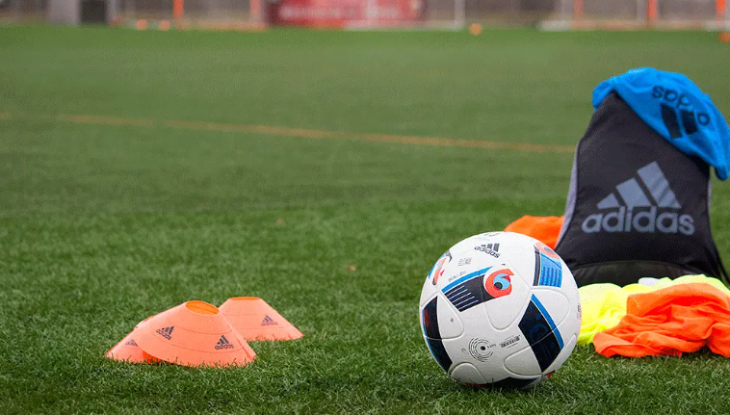
Träningstider
Tre träningstider/vecka
  Måndagar 18:30 – 20:00
  Tisdagar 17:00 – 18:30
  Torsdagar 18:30 – 20:00
Tisdagsträningen är inte lika uppstyrd, en komma/gå träning, spontanfotboll.
Klassfotboll på onsdagar
IFK SKOGHALL
Föreningen för alla - fotboll för livet
Notes:
Fokusera på insats snarare än resultat. Det kan vara små saker som att dom jobbade hem och hjälpte till i försvaret ofta, eller att dom provade ett skott med vänsterfoten när dom är högerfotade.
Undvik gärna ord som passa, skjut, spring.
Heja gärna på hela laget, inte bara ditt eget barn
Domarna är också ungdomar

Slide 11
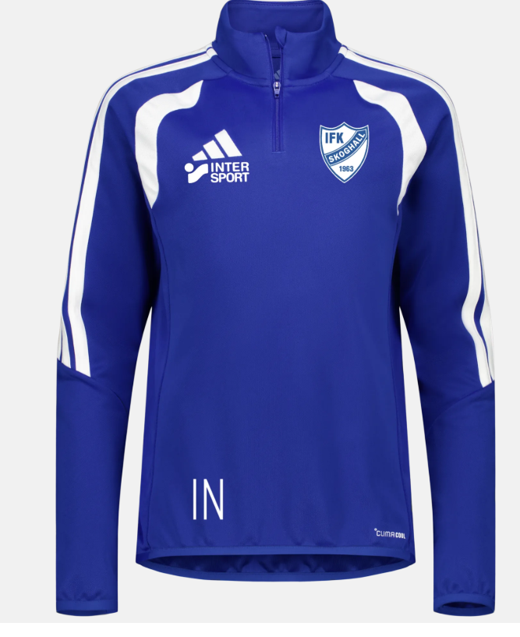
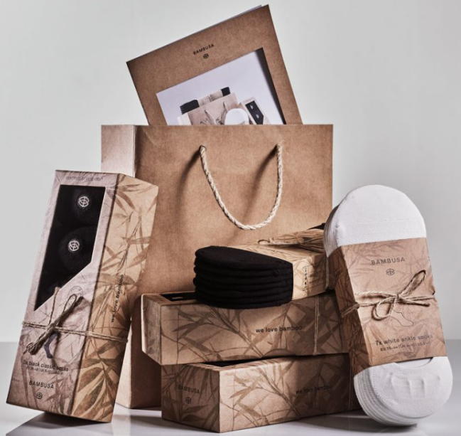
Försäljning och Ekonomi
Bambusa
  En påse per spelare
  Säljer man fler går 100% av påse två till lagkassan
Sannolikt någon mer försäljningsaktivitet framöver
Inköp av träningströja
  Vi har fått in lite sponsorer och har tänkt köpa in träningsjackor
  Mer info om det kommer.
  Föreningsshop om man vill köpa egna kläder
  https://team.intersport.se/ifk-skoghall
IFK SKOGHALL
Föreningen för alla - fotboll för livet
Notes:
Fokusera på insats snarare än resultat. Det kan vara små saker som att dom jobbade hem och hjälpte till i försvaret ofta, eller att dom provade ett skott med vänsterfoten när dom är högerfotade.
Undvik gärna ord som passa, skjut, spring.
Heja gärna på hela laget, inte bara ditt eget barn
Domarna är också ungdomar

Slide 12
Lagfotografering
1/6 18.45
Fyll i lapp och ta med till fototillfället, be någon ledare för att få en lapp
IFK SKOGHALL
Föreningen för alla - fotboll för livet
Notes:
Fokusera på insats snarare än resultat. Det kan vara små saker som att dom jobbade hem och hjälpte till i försvaret ofta, eller att dom provade ett skott med vänsterfoten när dom är högerfotade.
Undvik gärna ord som passa, skjut, spring.
Heja gärna på hela laget, inte bara ditt eget barn
Domarna är också ungdomar

Slide 13
Lagfunktioner
Lagkassörer – Sara Svensson, Carolina Karlsson
Kioskansvarig – Sara Haraldsson
Försäljning/spons – Ny behövs
IFK SKOGHALL
Föreningen för alla - fotboll för livet

Slide 14
ÖVRIGA FRÅGOR?
IFK SKOGHALL
Föreningen för alla - fotboll för livet

